Slide 1


Název prezentace
Název projektu | Rozvoj vzdělávání na Slezské univerzitě v Opavě
Registrační číslo projektu | CZ.02.2.69/0.0./0.0/16_015/0002400
Prezentace předmětu:
Geografie cestovního ruchu
Vyučující:
Ing. Patrik Kajzar, Ph.D.

Slide 2

Regionalizace cestovního ruchu
Afrika
Předmět:
Geografie cestovního ruchu
Tato přednáška byla vytvořena pro projekt „Rozvoj vzdělávání na Slezské univerzitě v Opavě“Opavě

Slide 3

Afrika
36,8 mil př.
  4,5 %
21,3 mld USD
  3,1 %
  (rok 2005)

Slide 4
Afrika
    1980 – 7,3 mil
    1990 – 15,2 mil
    2000 – 28,2 mil
    2005 – 36,8 mil
Vývoj příjezdů
Zdroj: Tourism Market Trends, 2005 Edition
World Tourism Barometer 2/2006

Slide 5
Afrika
Vývoj podílu
na světových
příjezdech
1950: 2,0 %
1960: 1,1 %
1970: 1,4 %
1980: 2,6%
1990: 3,4%
2000: 4,1 %
2005: 4,6%
Zdroj: Tourism Market Trends, 2005 Edition
World Tourism Barometer 2/2006

Slide 6
Afrika
Růst Afriky od roku 2003 je dán především velkými nárůsty příjezdů do zemí Severní Afriky, především Maroka, které v roce 2003 otevřelo letiště nízko-nákladovým letům (růst o 16 %) a Tuniska, které díky silnému Euru zdatně konkuruje Evropským středomořským státům (nárůst o 17 %) s tím, že oba tyto státy patří společně s JAR k suverénně nejnavštěvovanějším zemím turistického regionu Afrika.
Vývoj příjmů
Zdroj: Tourism Market Trends, 2005 Edition
World Tourism Barometer 2/2006

Slide 7
Afrika
Vývoj podílu
na světových
příjmech
1950: 4,8 %
1960: 2,9 %
1970: 2,8 %
1980: 3,1 %
1990: 2,5 %
2000: 2,2 %
2004: 2,9%
Rozdíl mezi rokem 1950 a léty údaji k obdobím následujícím, kteréžto jsme již zaznamenali už i u příjezdů může být způsoben rozdílností dat, které v 50. letech za Afriku vstupovaly do databáze nebo to může být obraz reálného stavu před propuknutím dekolonizačního hnutí.
Zdroj: Tourism Market Trends, 2005 Edition
World Tourism Barometer 2/2006

Slide 8
Afrika
Zdrojové oblasti
  2004
Zdroj: Tourism Market Trends, 2005 Edition

Slide 9
Afrika
Cílové oblasti
  2004
Zdroj: Tourism Market Trends, 2005 Edition

Slide 10
Severní Afrika
Alžírsko
Maroko
Sudán
Tunisko
14,3 mil př. (2005)
  1,8 % světa
  38,9 % Afriky
Zařazení Západní Sahary je problematické – v UNWTO není a přírodními podmínkami se blíží spíše regionu Západní Afrika, anektována je však Marokem (Západní Sahara je nesmírně bohatá na fosfáty).

Slide 11
Severní Afrika
Vývoj podílu 1990–2005
V roce 1990 extrémně nízká návštěvnost JAR.
Zdroj: Tourism Highlights, 2005 Edition
World Tourism Barometer 2/2006

Slide 12
Severní Afrika
Zdrojové oblasti
  2004
Zdroj: Tourism Market Trends, 2005 Edition
Dominantní postavení Evropy v příjezdech, vzhledem k podílu subregionu na příjezdech v rámci Afriky se podílí na celkovém významu Evropy pro příjezdy Afriky.
Všimněte se vyššího významu regionu Middle East než zbytku Afriky.

Slide 13
Severní Afrika
Podíly na příjezdech
  2004
Zdroj: Tourism Market Trends, 2005 Edition

Slide 14
Severní Afrika– typologie CR
pobytová rekreace při pobřežích v subtropickém (suchém tropickém) klimatu
  Tunisko (Středozemní moře – Djerba)
  Maroko (Atlantský oceán)
přírodně poznávací
  severní okrajové pouště Sahary (pouště – rozsáhlé písečné přesypy na dosah hlavních pobytových center, ve větších vzdálenostech solné pánve a oázy)
  Atlas (včetně VHT a horských středisek)

Slide 15
Severní Afrika– typologie CR
kulturně poznávací
  historické památky
    starověk (egypťané a núbijci, helénský věk)
    antické stavby (kartáginci, římané)
    islámský středověk a současnost
  kultura domorodců
    převážně islamizovaní a arabizovaní Berbeři

Slide 16
Severní Afrika
Struktura příjezdů
  Tunisia (1996)
Zdroj: Yearbook of tourism statistics, 1998 Edition

Slide 17
Západní Afrika
3,1 mil př. (2004)
  0,4 % světa
  9,4 % Afriky
tradiční vymezení
    Libérie a Guinea-Bissau nebyly 2005 členy UNWTO.

Slide 18
Západní Afrika
Vývoj podílu 1990–2004
Zdroj: Tourism Highlights, 2005 Edition
Podíl na příjezdech světa je zanedbatelný, stejně tak není příliš významný v rámci Afriky.

Slide 19
Západní Afrika
Zdrojové oblasti
  2004
Zdroj: Tourism Market Trends, 2005 Edition

Slide 20
Západní Afrika
Podíly na příjezdech
  2004
Zdroj: Tourism Market Trends, 2005 Edition

Slide 21
Západní Afrika– typologie CR
kulturně poznávací (dobrodružná)
  památky zaniklých civilizací staré Ghany a na ně navazujících království např. Songhajů a Ašantů
  život domorodého obyvatelstva, zejména v pouštích – Tuarégové
  památky koncentrovány především do povodí středního toku Nigeru
přírodně poznávací (dobrodružná)
  zbytky galeriových lesů
  oblast přiléhajících savan
Využití minimální z důvodů neexitující infrastruktury, všeobecné katastrofální chudoby a nízkých záruk zdravotní i osobní bezpečnosti.

Slide 22
Západní Afrika
Struktura příjezdů
  Côte d’Ivoire (1996)
Zdroj: Yearbook of tourism statistics, 1998 Edition

Slide 23
Západní Afrika
Struktura příjezdů
  Niger (1996)
Zdroj: Yearbook of tourism statistics, 1998 Edition

Slide 24
Centrální Afrika
729 tis př. (2004)
  0,1 % světa
  1,3 % Afriky
v širším tradičním vymezení

Slide 25
Centrální Afrika
Vývoj podílu 1990–2004
Zdroj: Tourism Highlights, 2005 Edition

Slide 26
Centrální Afrika
Zdrojové oblasti
  2004
Zdroj: Tourism Market Trends, 2005 Edition

Slide 27
Centrální Afrika
Podíly na příjezdech
  2002
Příjezdům dominuje v
posledních letech na africké
poměry politicky poměrně
stálý Kamerun a v regionu
nejsilnější ekonomika,
kterou je Gabon.
Co se týče typologie, platí to samé co pro Západní Afriku
Zdroj: Tourism Market Trends, 2005 Edition

Slide 28
Východní Afrika
7,6 mil př. (2004)
  1 % světa
  22,7 % Afriky
  v širším tradičním vymezení

Slide 29
Východní Afrika
Vývoj podílu 1990–2004
Zdroj: Tourism Highlights, 2005 Edition

Slide 30
Východní Afrika
Zdrojové oblasti
  2004
První region s výraznější převahou vlastního regionu, přesto Evropa stále dominuje.
Zdroj: Tourism Market Trends, 2005 Edition

Slide 31
Východní Afrika
Cílové oblasti
  2004 (Burundi a
  Rwanda údaj k
  roku 2000)
Zdroj: Tourism Market Trends, 2005 Edition

Slide 32
Východní Afrika– typologie CR
přírodně poznávací
  safari (vázána převážně na savanovité biotopy)
    Tsavo v Keni, Serengeti v Tanzánii
  horské národní parky vázány na riftovou zónu a vysokou Afriku všeobecně
    Virunga a Ruwensori v Ugandě, Mount Kenya v Keni
  vodopády
    horní tok Nilu, Viktoriiny na Zambezi
  významné biologické hodnoty
    Madagascar

Slide 33
Východní Afrika– typologie CR
kulturně poznávací
  staré Zimbabwe
pobytová rekreace při pobřeží v podmínkách tropického klimatu
  okolí Mombasy v Keni a Dar-es-Salámu v Tanzánii
  ostrovy – Seychely, Mauricius, Réunion

Slide 34
Východní Afrika
Podíly na příjezdech
  Zimbabwe (1996)
Zdroj: Yearbook of tourism statistics, 1998 Edition

Slide 35
Východní Afrika
Podíly na příjezdech
  Seychely (1996)
Zdroj: Yearbook of tourism statistics, 1998 Edition

Slide 36
Východní Afrika
Podíly na příjezdech
  Etiopie (1996)
Zdroj: Yearbook of tourism statistics, 1998 Edition

Slide 37
Jižní Afrika
9,2 mil př. (2004)
  1,2 % světa
  27,5 % Afriky
  ve velmi úzkém vymezení

Slide 38
Jižní Afrika
Vývoj podílu 1990–2004
Zdroj: Tourism Highlights, 2005 Edition

Slide 39
Jižní Afrika
Zdrojové oblasti
  2004
Příjezdům výrazně dominuje Afrika. Projevuje se v tom všeobecná přitažlivá síla hospodářského jádra – JAR.
Zdroj: Tourism Market Trends, 2005 Edition

Slide 40
Jižní Afrika
Podíly na příjezdech
  2004
Zdroj: Tourism Market Trends, 2005 Edition

Slide 41
Jižní Afrika– typologie CR
přírodně poznávací
  národní parky (savany, stolové hory)
kulturně poznávací
  domorodé obyvatelstvo
pobytová rekreace při pobřeží v podmínkách suchého tropického až subtropického klimatu
  u Indického oceánu mezi Durbanem a Kapským Městem

Slide 42
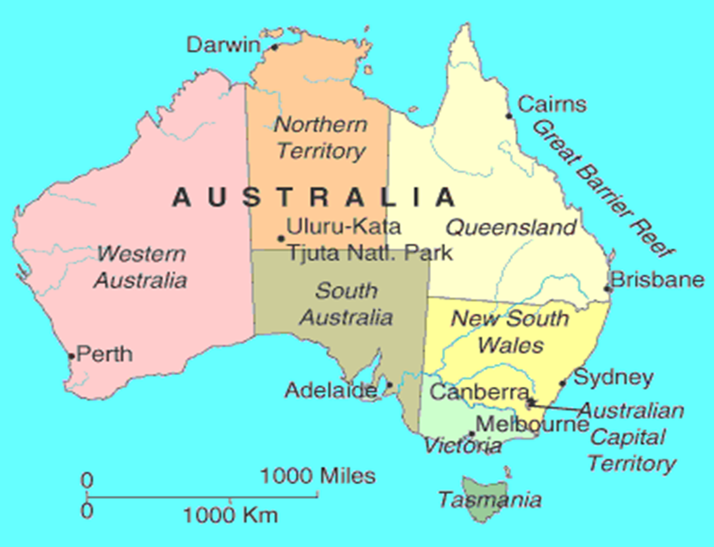

Slide 43
Cestovní ruch
Nevýhoda pro CR – značná vzdálenost od hospodářsky nejvyspělejších států = zdrojových zemí
Intenzita CR se zvyšuje díky rychlé letecké dopravě
Dobré přírodní předpoklady – subtropické klima na pevnině a přímořské tropické klima na ostrovech, teplá moře, jedinečná flóra a fauna
Sezóna: Austrálie – v době naší zimy

Slide 44
Hlavní oblasti CR
Nový Jižní Wales a jih Velkého předělového pohoří
  Sydney – nejstarší australské město, budova opery
  Canberra – plánovitě vybudované hlavní město (parlament)
  Newcastle – v okolí přímořské lázně
  Australské Alpy (Mt. Kosciusko 2228 m), lyžování
Victoria
  Melbourne moderní i koloniální architektura, letiště, Melbournské akvárium, Chaty kapitána Cooka

Slide 45
Hlavní oblasti CR
QUEENSLAND
  Brisbane – v okolí přímořské lázně, surfing, potápění, Velká útesová bariéra, žraloci
NP ve vnitrozemí – Ayers Rock (Uluru)
Alice Springs – vnitrozemské středisko
Oblasti dřívější i současné těžby zlata a dalších nerostů
Původní obyvatelstvo Austrálci = Aboridžinci (anglicky aboriginals)
Adelaide, Perth
Tasmánie
  Ostrov, hory, jeskyně, Národní parky

Slide 46
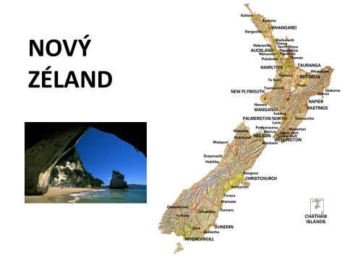
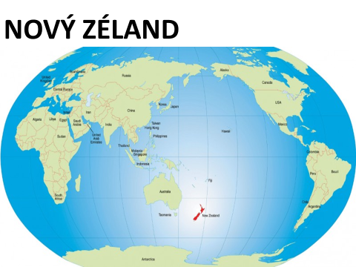

Slide 47
Cestovní ruch
Hlavní rysy podobné jako v Austrálii
Pestřejší nabídka přírodních pozoruhodností
Sopky, horké prameny, gejzíry, příkré horské štíty, ledovce, jezera, fjordy, zvláštní květena a zvířena (kiwi)
Folklór Maorů
Severní Ostrov
    Činné sopky, gejzíry
    NP Tongariro

Slide 48
Cestovní ruch
Jižní ostrov
  Zaledněné Jižní Alpy
  NP Mount Cook (Tasmanův ledovec), Fiordland
  Horská zimní střediska
Nový Zéland se skládá sice jen ze dvou ostrovů, v Pánu Prstenů se sem ale vešla celá Středozem. Tohle je třeba Mordor.

Slide 49
Oceánie
Pásma ostrovů v Tichém oceánu – vulkanické, kontinentální, korálové
Největší – Nová Guinea (2. největší ostrov světa po Grónsku)
Melanésie, Mikronésie, Polynésie
Nezávislé státy, 1 stát USA (Havajské ostrovy), kolonie a závislá území

Slide 50
Oceánie
Předpoklady CR – většinou vynikající
  Teplé moře
  Krásné pláže
  Příjemné teplé klima
  Exotika „posledních rájů na Zemi“
  Folklór původního obyvatelstva
Hlavní překážka rozvoje CR
  Velká dopravní odlehlost

Slide 51
Hlavní oblasti CR
Francouzská Polynésie – vulkanické ostrovy, dobrá úroveň služeb, přívětivé místní obyvatelstvo, Tahiti (Papeete), Bora – Bora,...
Fidži – ostrov Viti Levu, luxusní přímořská střediska
Americká Samoa – hory, tropické lesy, hlavně občané USA, dnes nezávislý stát
Další oblasti: Papua – Nová Guinea, Nová Kaledonie, …, velký potenciál pro CR, chybí odpovídající MTZ

Slide 52
Použitá literatura
HAMARNEH, I., 2012. Geografie turismu - mimoevropská teritoria. Praha: Grada Publishing. ISBN 978-80-247-4430-8.
HRALA, V., 2013. Geografie cestovního ruchu. Praha: Idea servis. ISBN 978-80-859-7079-1.
Worldatlas
    https://www.worldatlas.com/webimage/countrys/au.htm
Tourism Highlights. 2005 Edition.
    www.unwto.org
Tourism Marked Trends. 2005 Edition, Annexes. WTO, Madrid.
UNWTO World Tourism Barometer. Excerpt. 2006, No. 2.
    www.unwto.org
Yearbook of tourism statistics. 1998 Edition. WTO, Madrid.
    www.unwto.org

Slide 53
Děkuji za pozornost

